Slide 1







Thứ … ngày … tháng … năm …
Notes:
Thiết kế- Hương Thảo – Zalo 0972115126

Slide 2
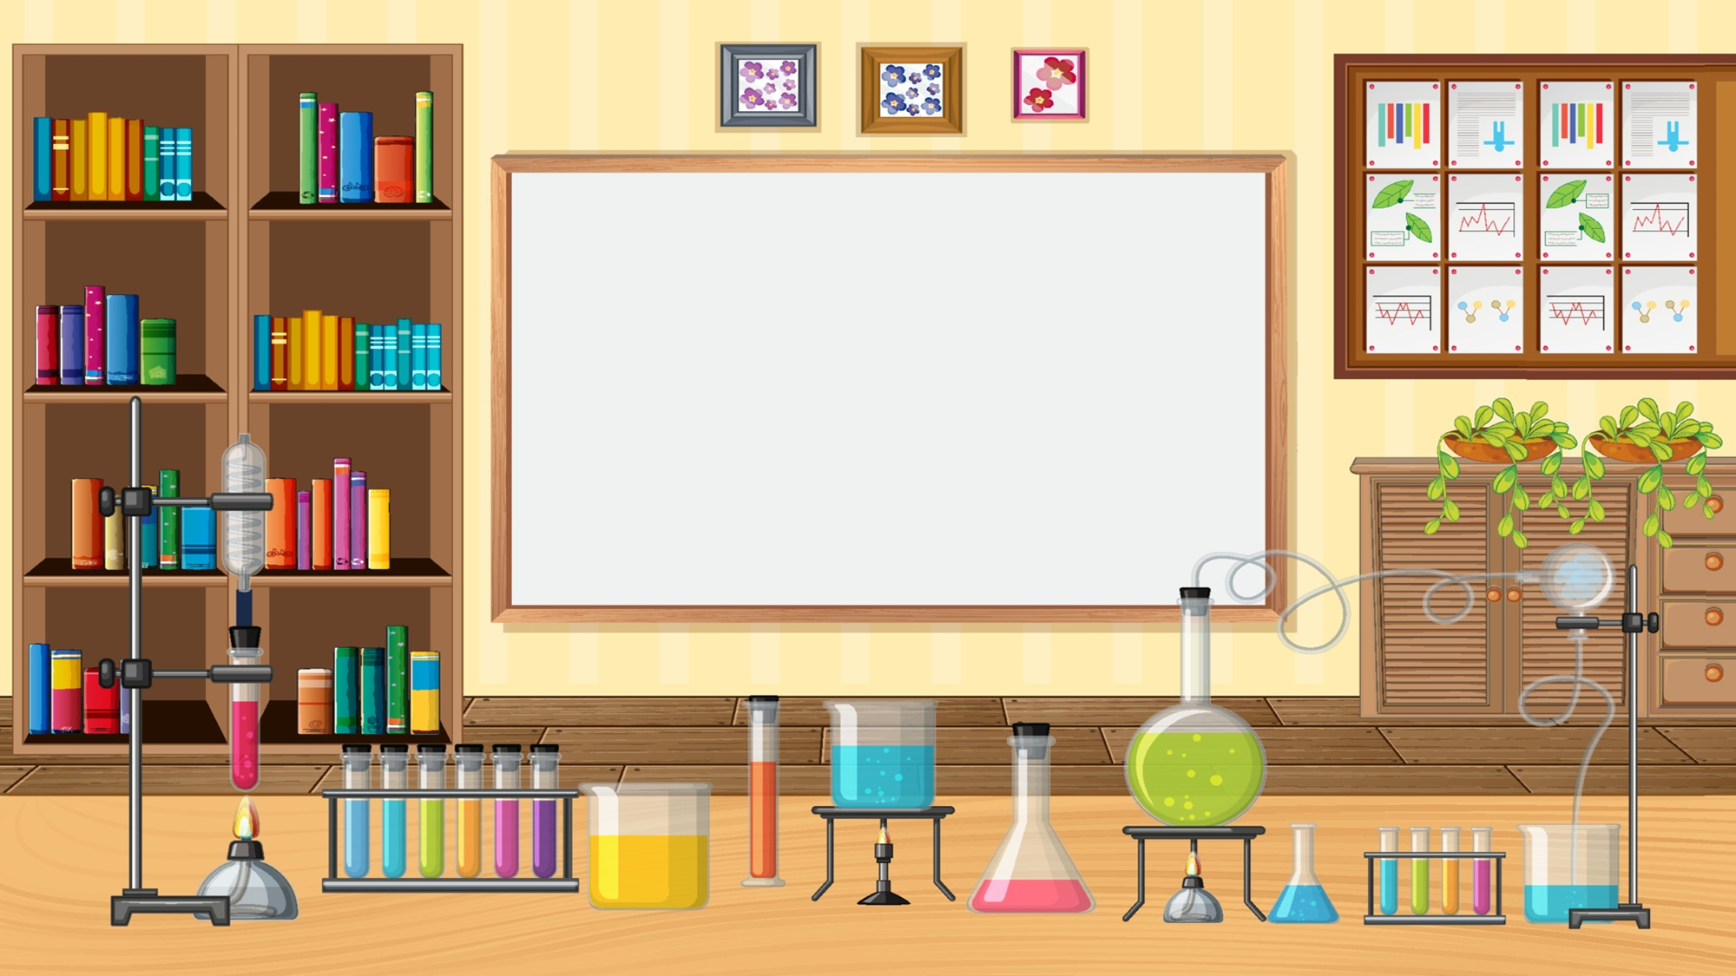
KHỞI ĐỘNG

Slide 3



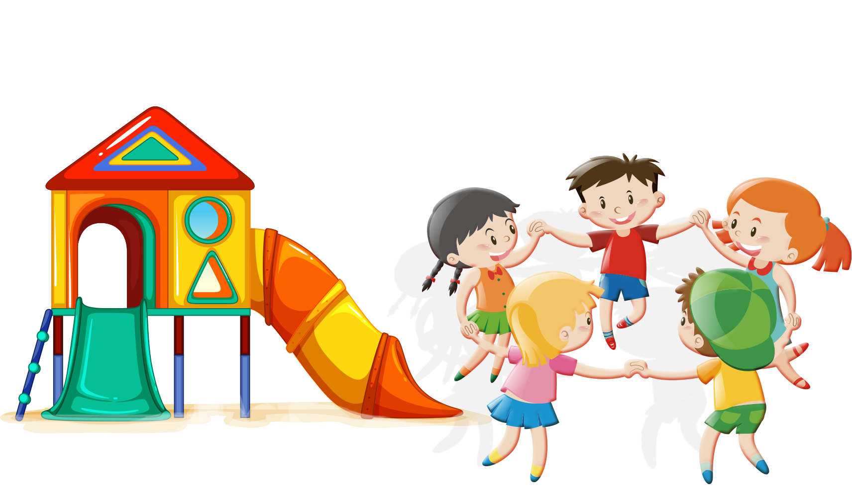
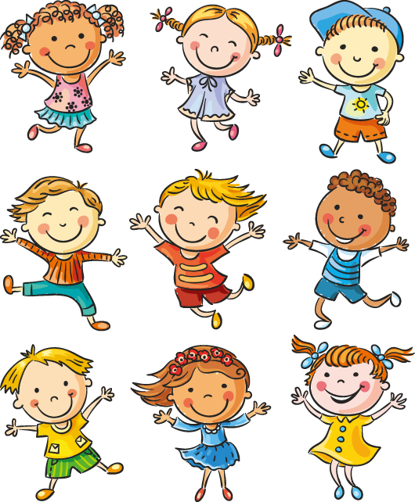

Slide 4


Đội 1:
Chia đội
Đội 2:
Đội 3:

Slide 5

Mỗi đội nhận một bộ bảng tên và các bộ phận cơ thể người
Tóc
Mắt
Đội 1:
Mũi
Miệng
Đội 2:
Cổ
Cẳng chân
Tai
Bàn tay
Bàn chân
Đội 3:
Cánh tay
Bụng
Khuỷu chân

Slide 6




Luật chơi
Trong thời gian 2 phút, các đội cử lần lượt
thành viên lên bảng để gắn tên một bộ phận của cơ thể người lên sơ đồ của nhóm mình. Đội nào gắn đúng và nhanh nhất sẽ là đội chiến thắng.

Slide 7
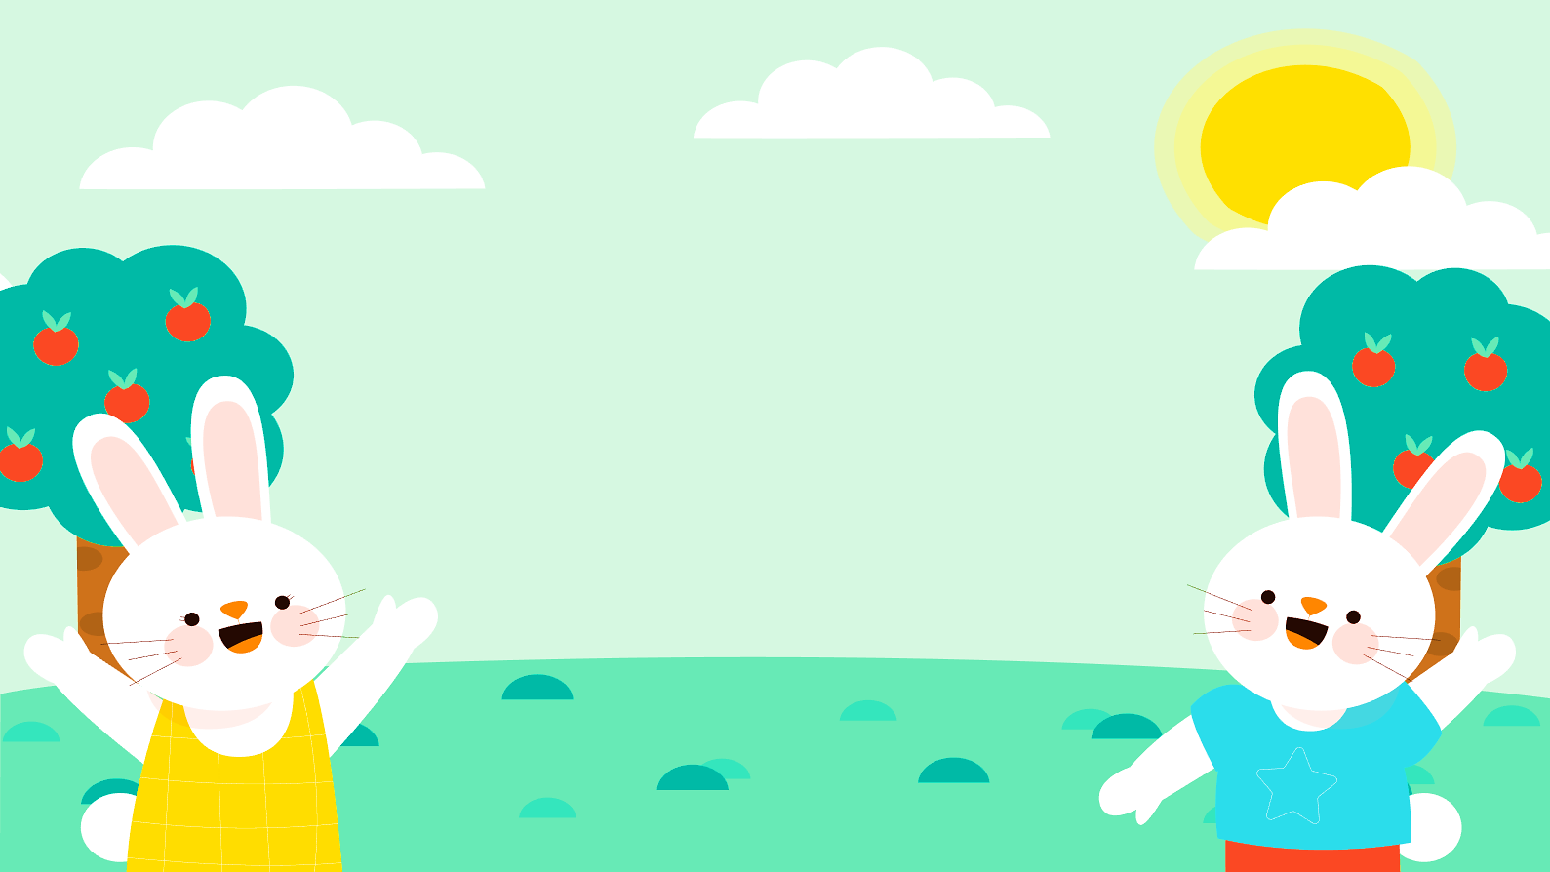



2p
HẾT GIỜ
Notes:
Thiết kế- Hương Thảo – Zalo 0972115126

Slide 8
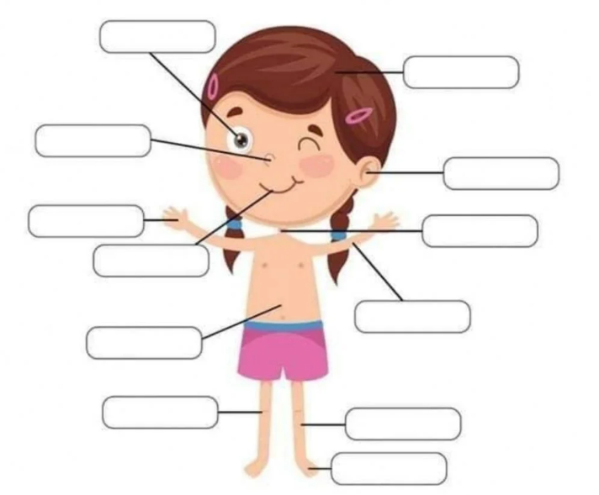

Slide 9


Slide 10

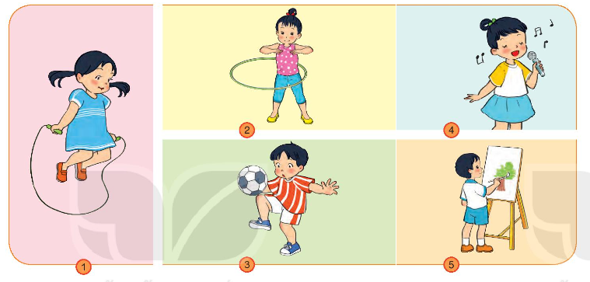
1. Những bộ phận nào trên cơ thể được làm việc?

Slide 11
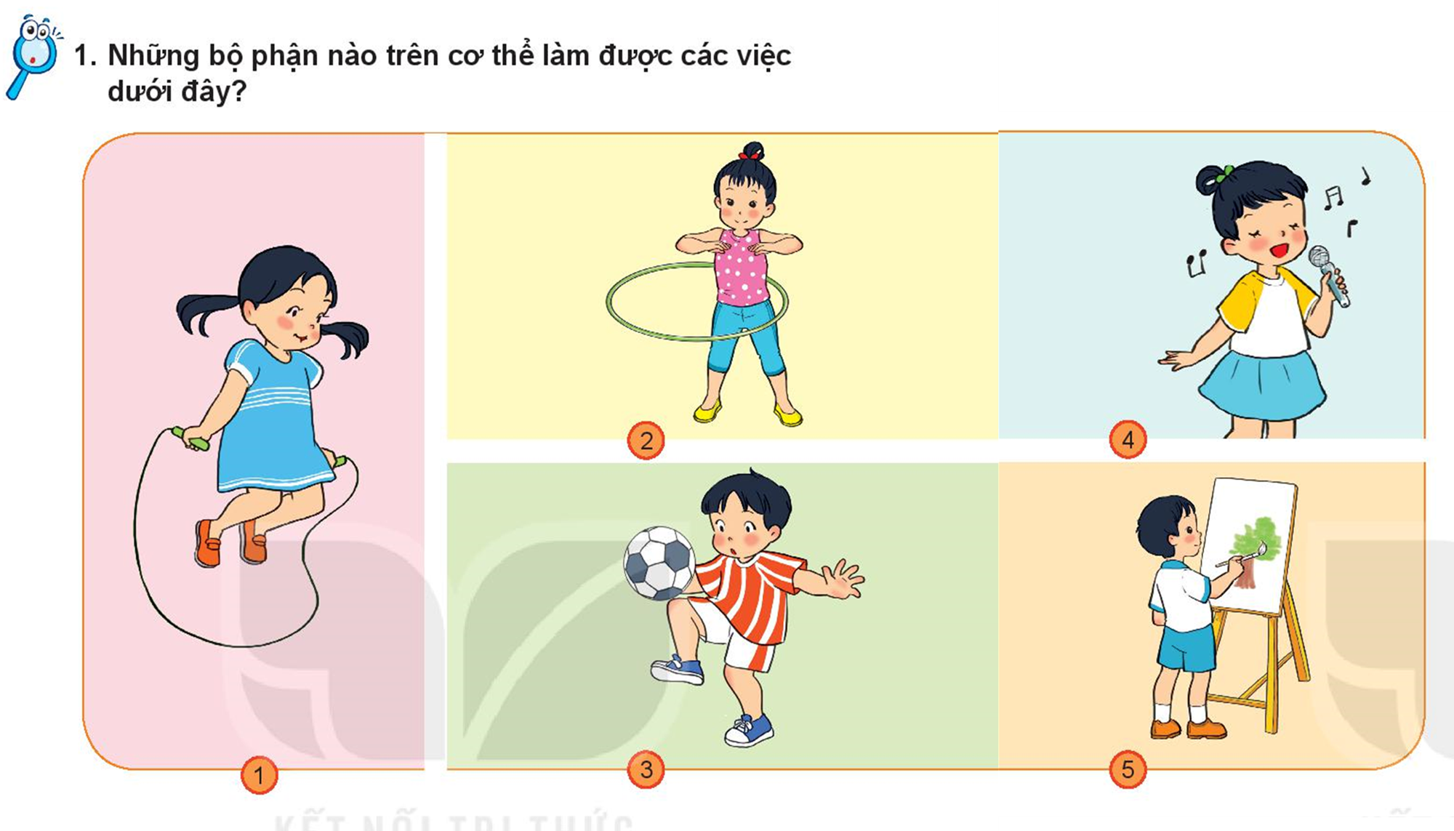
1. Bạn gái đang thực hiện hoạt động gì?
→ Bạn gái đang nhảy dây.
2. Những bộ phận nào trên cơ thể có thể thực hiện được hoạt động đó?
Bạn gái dùng tay để cầm sợi dây quay; chân để nhảy.
Ngoài ra, bạn còn dùng mắt để quan sát sợi dây.
Notes:
Thiết kế- Hương Thảo – Zalo 0972115126

Slide 12
1. Bạn gái đang thực hiện hoạt động gì?
→ Bạn gái đang lắc vòng.
2. Những bộ phận nào trên cơ thể có thể thực hiện được hoạt động đó?
Bạn dùng bụng và mông để quay vòng, dùng mắt để quan sát.

Slide 13
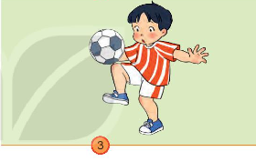
1. Bạn nam đang thực hiện hoạt động gì?
→ Bạn nam đang đá bóng
2. Những bộ phận nào trên cơ thể có thể thực hiện được hoạt động đó?
Bạn dùng chân để tâng hoặc đá bóng, phối hợp với mắt, đầu để quan sát trái bóng.

Slide 14
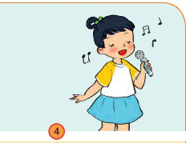
1. Bạn gái đang thực hiện hoạt động gì?
→ Bạn gái đang hát.
2. Những bộ phận nào trên cơ thể có thể thực hiện được hoạt động đó?
Bạn dùng tay để cầm micro, miệng để phát ra âm thanh, đầu để ghi nhớ bài hát, mắt để quan sát.

Slide 15
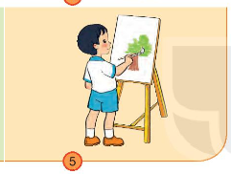
1. Bạn nam đang thực hiện hoạt động gì?
→ Bạn nam đang vẽ tranh.
2. Những bộ phận nào trên cơ thể có thể thực hiện được hoạt động đó?
Bạn dùng tay để vẽ, mắt để quan sát.

Slide 16

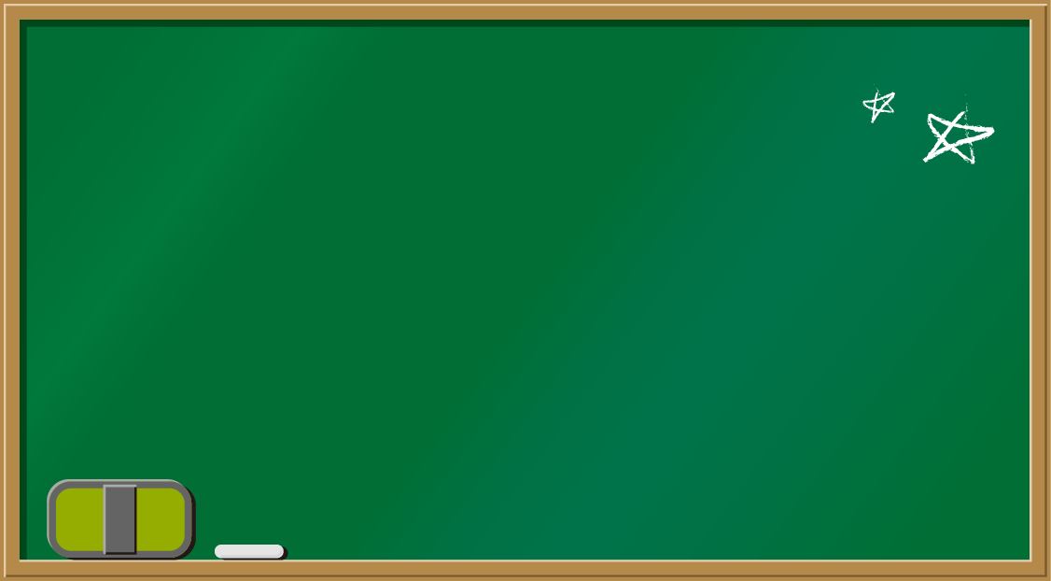
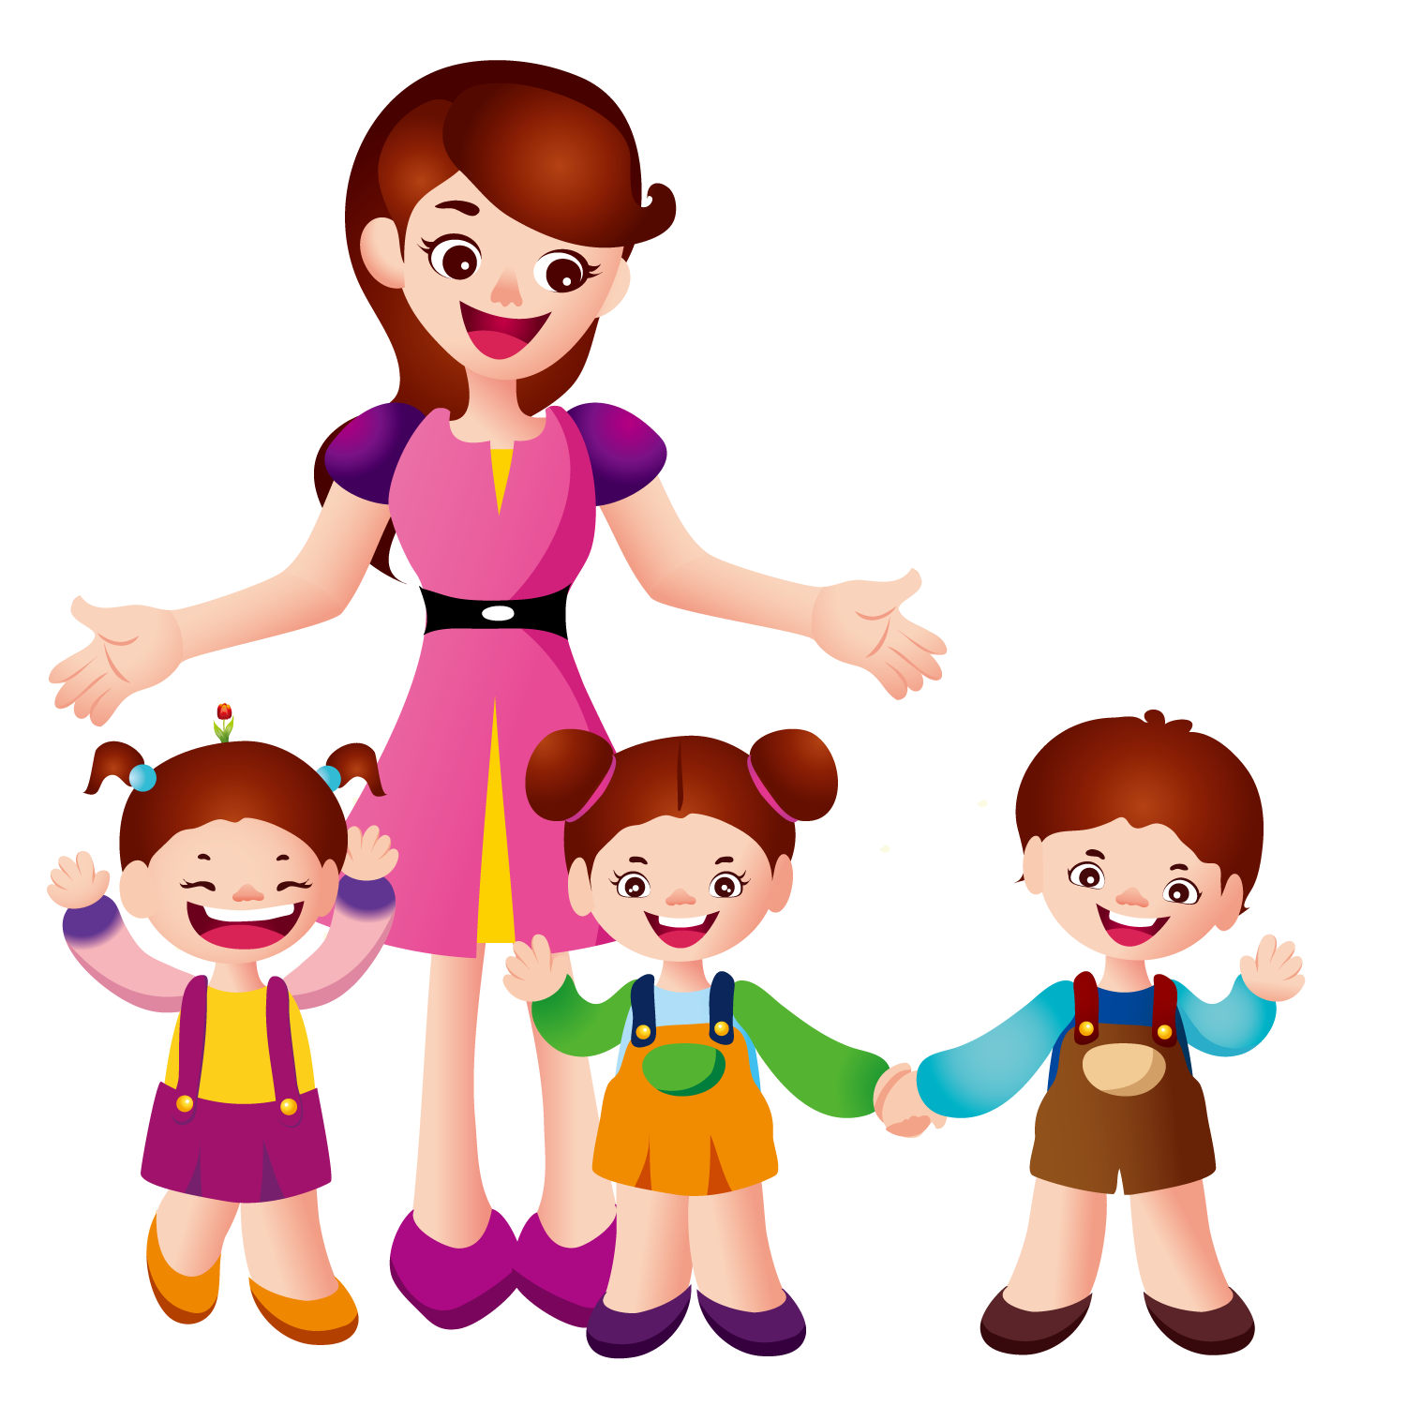

Mỗi bộ phận trên cơ thể đều có chức năng, nhiệm vụ của nó. Và trong một hoạt động, chúng ta phải sử dụng nhiều bộ phận trên cơ thể để thực hiện.

Slide 17
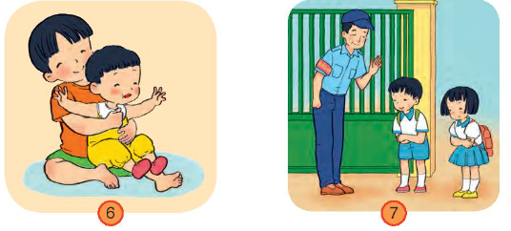
2. Kể việc làm trong từng hình dưới đây. Cho biết tên các bộ phận trên cơ thể thực hiện chúng.

Slide 18
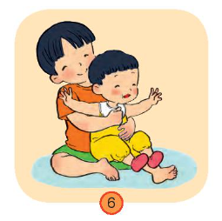
Bạn nam dùng:
Tay: để ôm em.
Miệng: để cười đùa, nói chuyện với em.
Mắt: để quan sát em
Bạn nam đang bế em

Slide 19
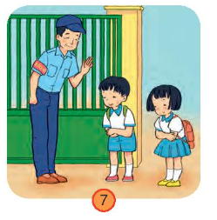
Hai bạn dùng:
Tay, miệng: để nói lời chào.
Mắt: để quan sát.
Hai bạn học sinh khoanh tay chào bác bảo vệ.

Slide 20
3. Các việc làm trên thể hiện tình cảm gì?
Thể hiện sự quan tâm, yêu thương, chăm sóc em.
Thể hiện phép lịch sự, sự kính trọng, yêu thương với người lớn.

Slide 21


Slide 22
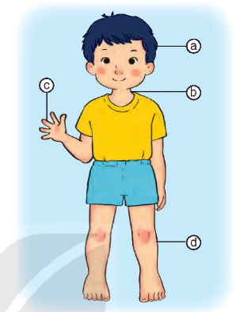
Chơi trò chơi: Bộ phận nào – Làm việc gì?
Suy nghĩ
Quay đầu
Cầm nắm
Đi

Slide 23


Slide 24
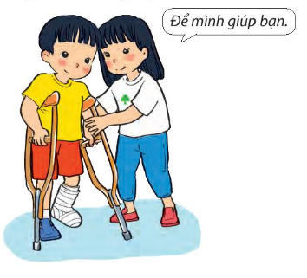
Vì sao bạn nam trong hình cần giúp đỡ?
Việc làm của bạn nữ rất tốt, bạn đã biết quan tâm, giúp đỡ mọi người khi gặp khó khăn, hoạn nạn.
Bạn nữ đã giúp đỡ bạn nam như thế nào?
Vì sao bạn nam trong hình phải dùng nạng?
→ Bạn nam đang bị thương ở chân.
→ Bạn nữ đã chạy lại và ngỏ lời giúp bạn. Bạn nữ đã dìu bạn nam đi về nhà.

Slide 25

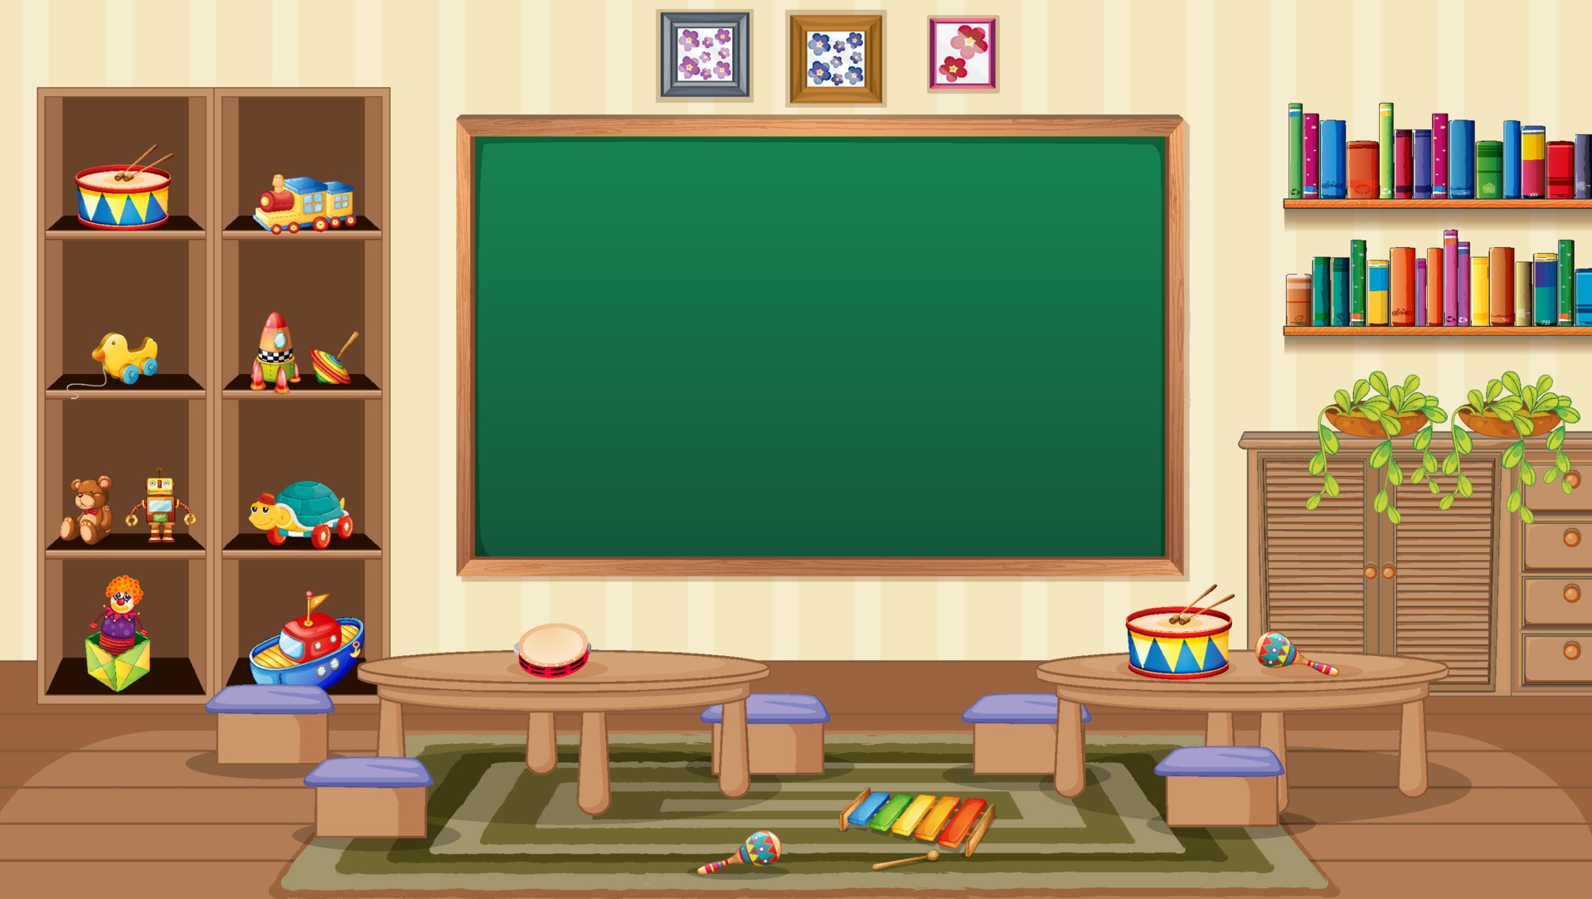
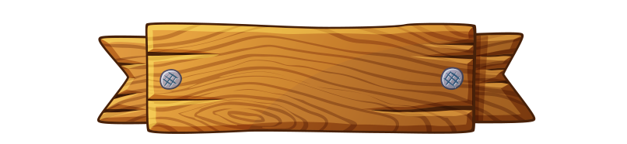
Dặn dò
……………..

Slide 26



